Slide 1
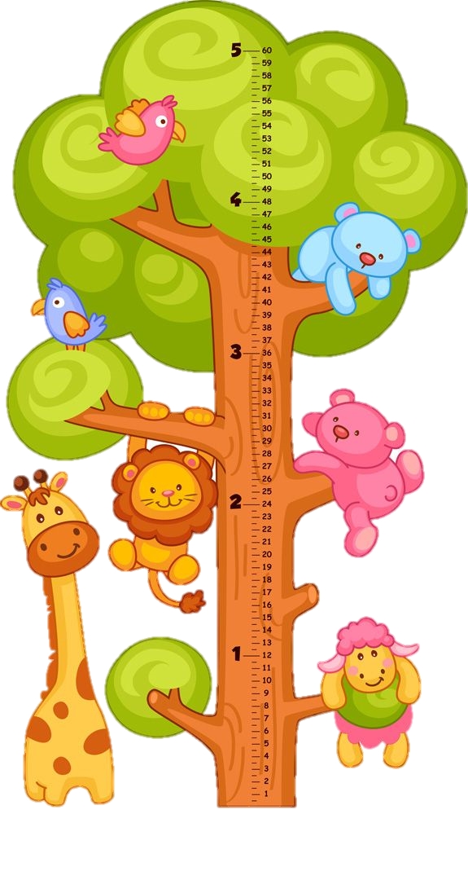
Математика 3. разред
Мјерење дужине
Јединице за мјерење дужине
(m, dm, cm)

Slide 2
ХАЈДЕ ДА МЈЕРИМО
Измјеримо дужину клупе помоћу Миланове и Анине оловке:
Миланова оловка
Анина оловка
Ко је у праву?
Дужина клупе
је 3 оловке.
Дужина клупе
је 2 оловке.

Slide 3
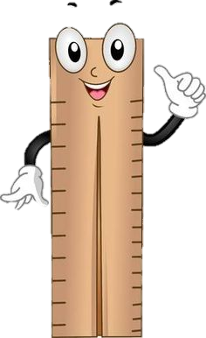
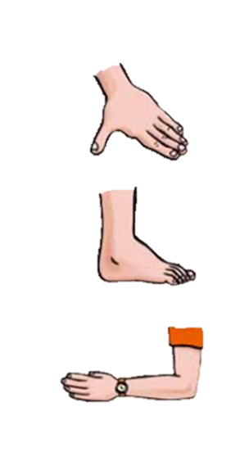
ЧИМЕ ЈОШ МОЖЕМО ДА МЈЕРИМО ДУЖИНУ?
Одредимо дужине користећи наведене мјерне јединице.
дужина клупе
дужина табле
педаљ
педаљ
лакат
стопа
лакат

Slide 4
Задатак
Милан и његов отац мјере дужину терасе стопама.
Милан је измјерио дужину од 15 стопа.
Да ли је његов отац измјерио више или мање стопа од Милана?
Зашто?
Да би мјерење дужине увијек имало исти
резултат, треба одредити мјерну јединицу која
важи за све.То је МЕТАР.

Slide 5
Када желимо да измјеримо колико је нешто дугачко
или широко, колико је неко висок или колико
је нешто удаљено, користимо
ЈЕДИНИЦЕ ЗА МЈЕРЕЊЕ ДУЖИНЕ.
Метар
Дециметар
Центиметар
m
dm
cm

Slide 6
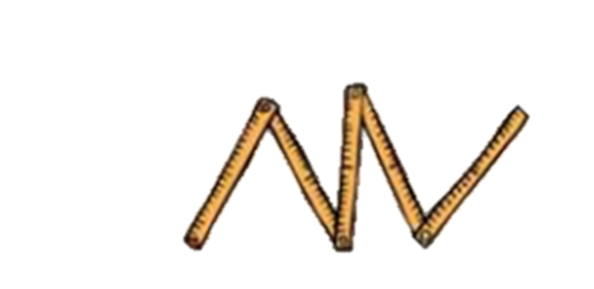
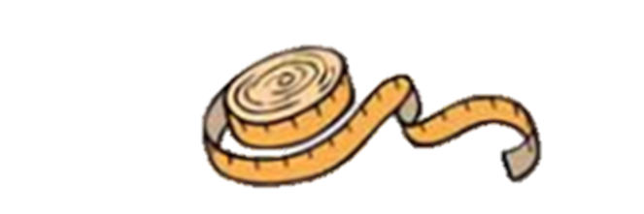
Ево неких направа којима се мјери дужина.
столарски метар
кројачки метар
зидарски метар
лењир

Slide 7
Како 1 метар има 10 дециметара ,
тако кажемо да је дециметар ДЕСЕТИ ДИО метра,
а центиметар ДЕСЕТИ ДИО дециметра.
Задатак:
Који дио дециметра је центиметар?
Центиметар је ____________________.
1dm=10cm
Који дио метра је центиметар?
Центиметар je _____________________ .
1m=100cm
десети дио дециметра
стоти дио метра

Slide 8
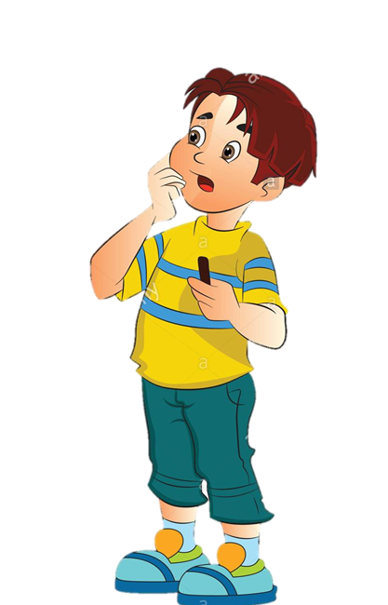
Задатак:
Срђан и Маја су добили задатак да измјере дужину своје собе.
Измјерили су четири метра, шест дециметара и три центиметра.
Помози им да их запишу јединицама за мјерење дужине.
Четири метра:
Шест децимeтара:
Три центиметра:
4m
6dm
3cm

Slide 9
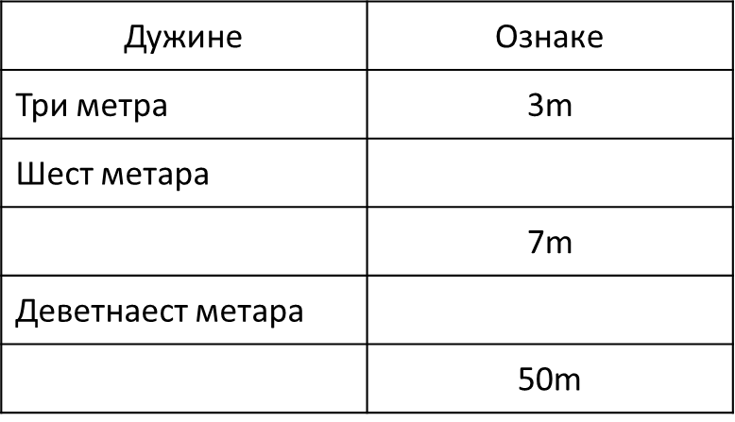
Задатак:
Попуни табелу као што је урађено у првом реду.
Шест дециметара
6dm
Седам метара
19m
Педесет центиметара
50cm

Slide 10
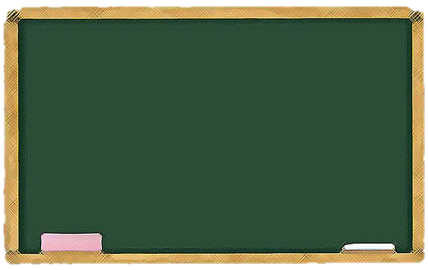
Задатак:
Процијени и разврстај предмете на оне који су :
МАЊИ ОД ЈЕДНОГ МЕТРА
ВЕЋИ ОД ЈЕДНОГ МЕТРА

Slide 11
ЗАДАТАК ЗА САМОСТАЛАН РАД
Задатак препиши у свеску и ријеши га.
Задатак
У датој табели стрелицом повежи једнаке дужине.
ДЕСЕТ ЦЕНТИМЕТАРА |  | ДВА ДЕЦИМЕТРА
 |  | 30 cm
2 dm
13 m |  | ТРИНАЕСТ МЕТАРА
ТРИДЕСЕТ ЦЕНТИМЕТАРА |  | 10 cm

